Slide 1
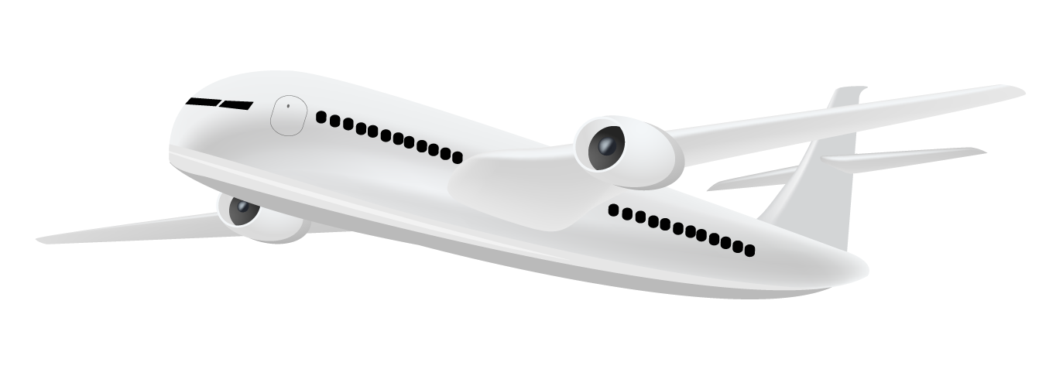
Air Paradis
Analyse des sentiments

Slide 2


Objectif

Slide 3


Slide 4




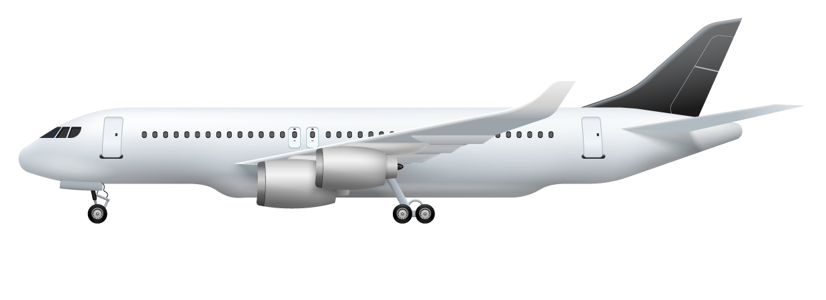
Plan de la présentation
Analyse exploratoire
Modèle de base
Modèle avancé
Déploiement

Slide 5
01
Analyse Exploratoire

Slide 6
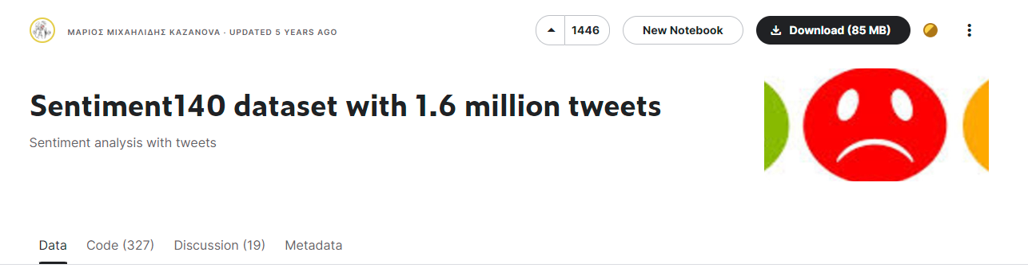
https://www.kaggle.com/datasets/kazanova/sentiment140

Slide 7


1 600 000
6
target
ids
date
flag
user
text

Slide 8


50%
50%

Slide 9


Slide 10


Slide 11




Slide 12
brut
traite
lemm
stemm

Slide 13
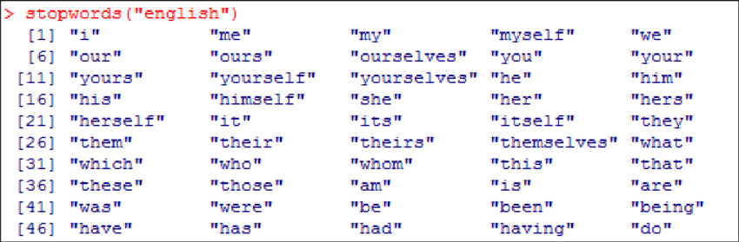
I told you that she was not happy

Slide 14
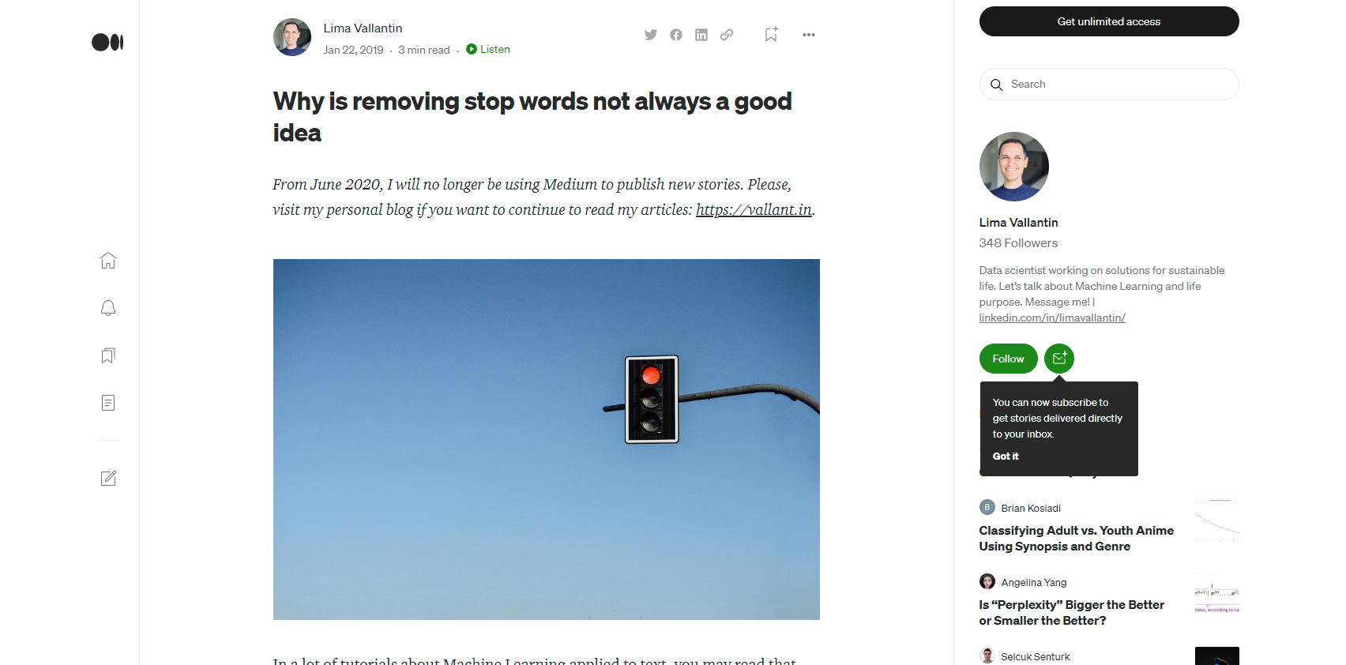
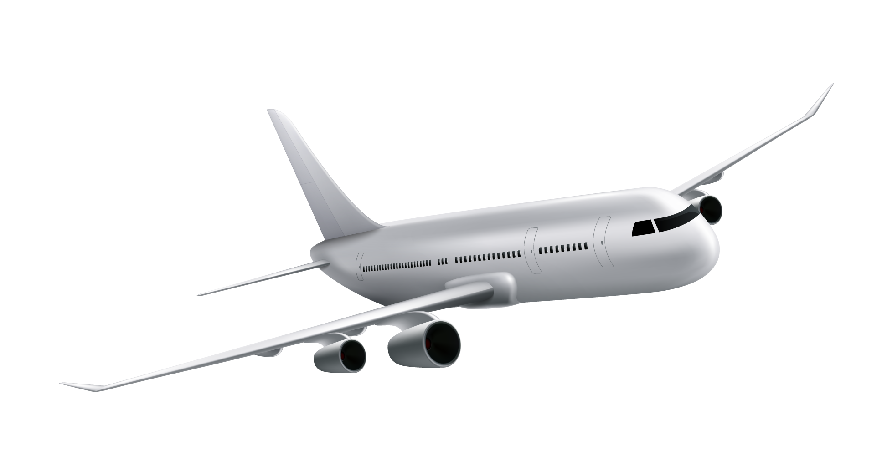
‘told’, ‘happy’
https://medium.com/@limavallantin/why-is-removing-stop-words-not-always-a-good-idea-c8d35bd77214

Slide 15
02
Modèle de base

Slide 16

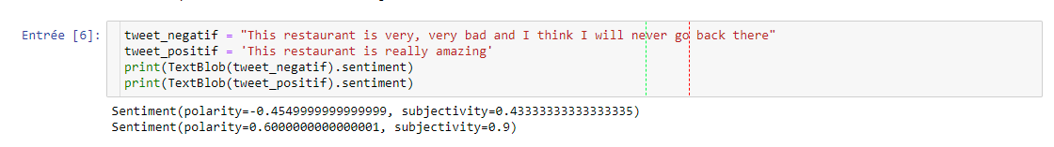
TextBlob

Slide 18
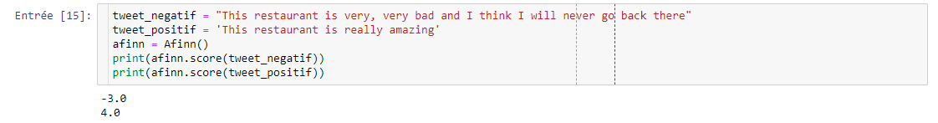
Afinn

Slide 20

Régression Logistique

Slide 22


Slide 23
03
Modèle avancé

Slide 24


LSTM brut
Brut
LSTM traite
Traite
Word2Vec et Glove
BERT
LSTM lemm
Lemm
LSTM stemm
Stemm

Slide 25
LSTM brut
Brut
LSTM traite
Traite
Word2Vec et Glove
BERT
LSTM lemm
Lemm
LSTM stemm
Stemm

Slide 26
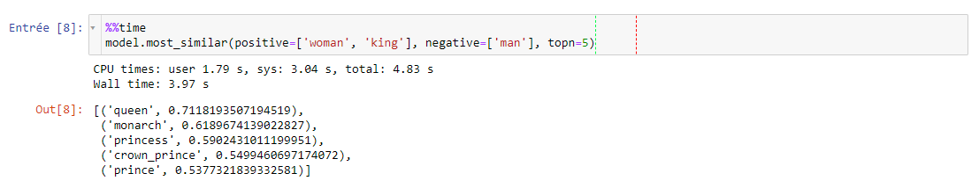

W2V

Slide 27

W2V
LSTM

Slide 28
W2V
Long Short-Term Memory

Slide 29


W2V
LSTM
Hier soir j’ai mangé un hamburger et des
Hamburger manger
frite

Slide 30

W2V
LSTM

Slide 31
Glove

Slide 32
Glove
LSTM
BERT

Slide 33
Biderectional Encoder Representations Transformers

Slide 34
BERT
Tu as une nouvelle souris pour ton ordinateur ?

Slide 35
BERT

Slide 36
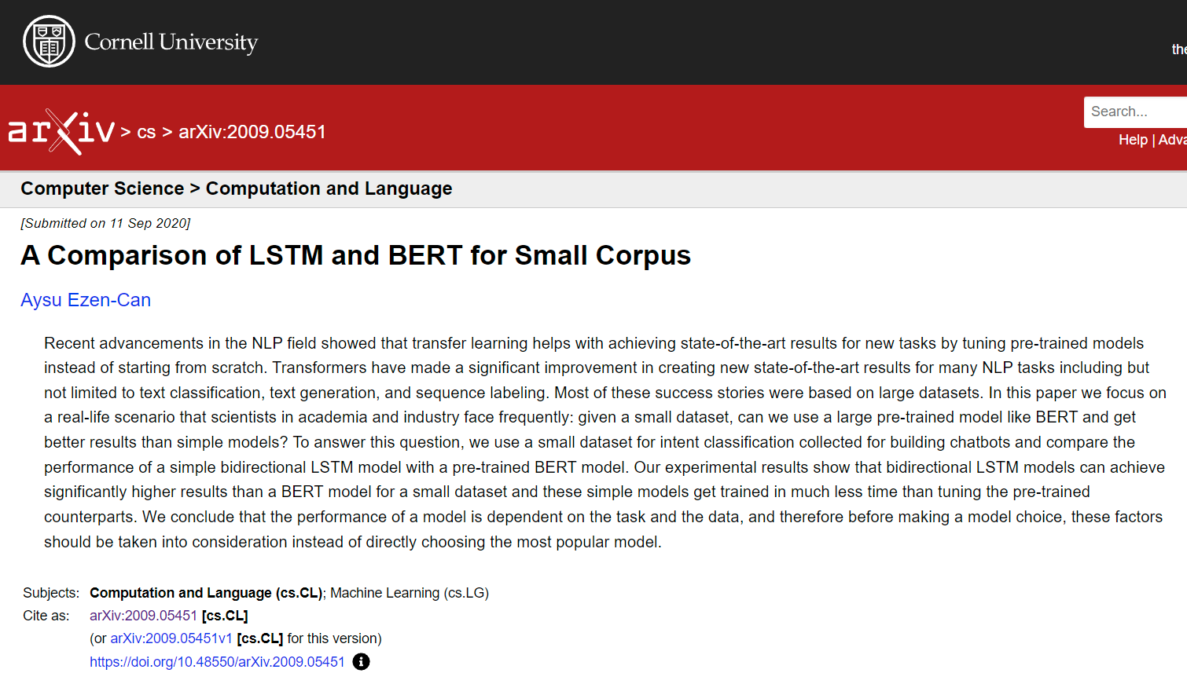
BERT

Slide 37


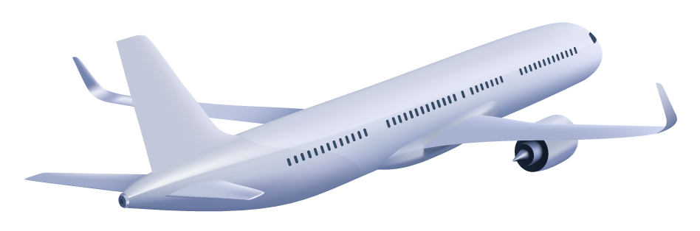
GLOVE_LSTM
_traite.py
tokenizer_GLOVE_
LSTM_traite.pkl

Slide 38
04
Deploiement

Slide 39



Slide 40


app.py
model.py
GLOVE_LSTM
_traite.py
tokenizer_GLOVE_
LSTM_traite.pkl

Slide 41

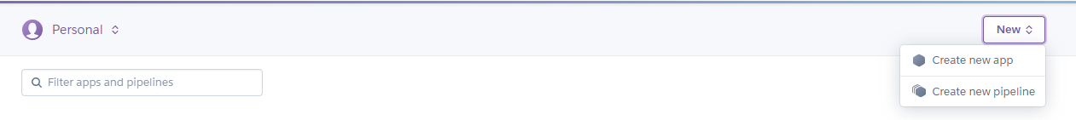

Requirement.txt

Slide 42
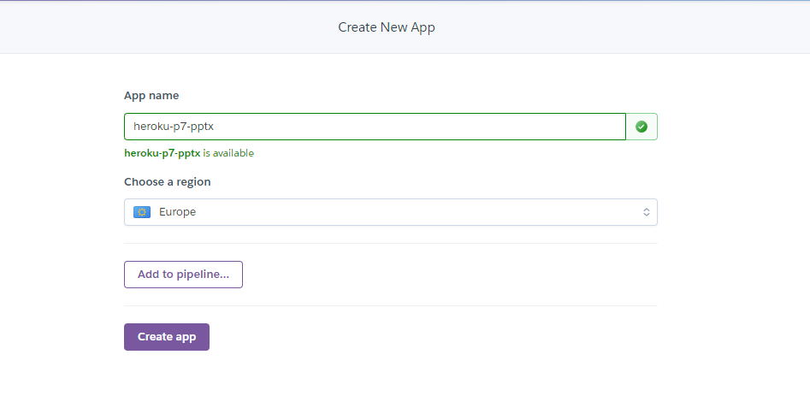

Slide 43
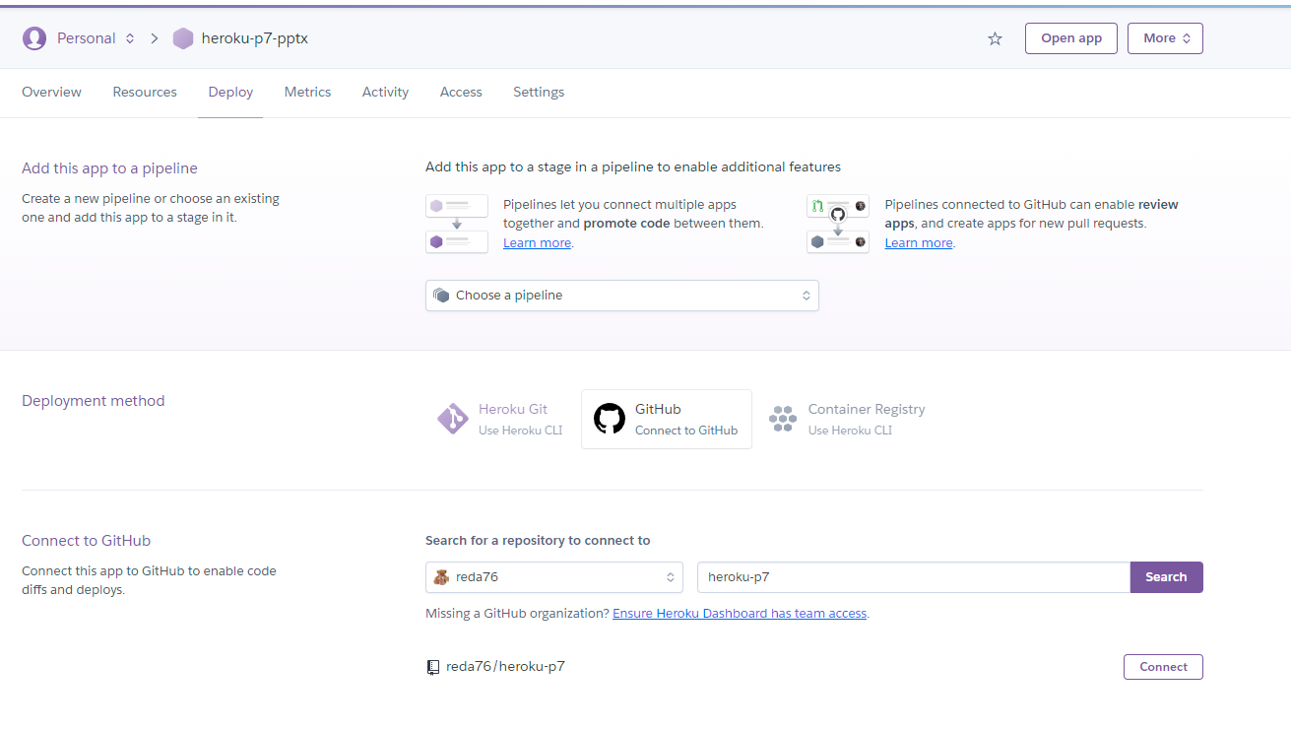

Slide 44
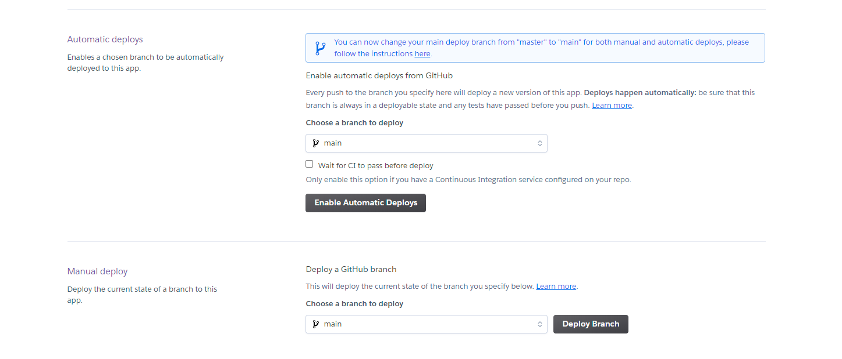
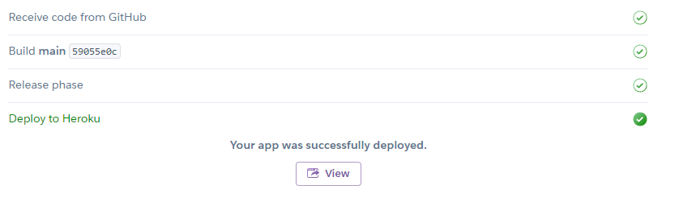
Notes:
Nous cliquons ensuite sur *click* « deploy branch ».
*click* Une fois l’application déployé, il suffit maintenant de cliquer sur *click* « view » pour allez sur le site web.

Slide 45
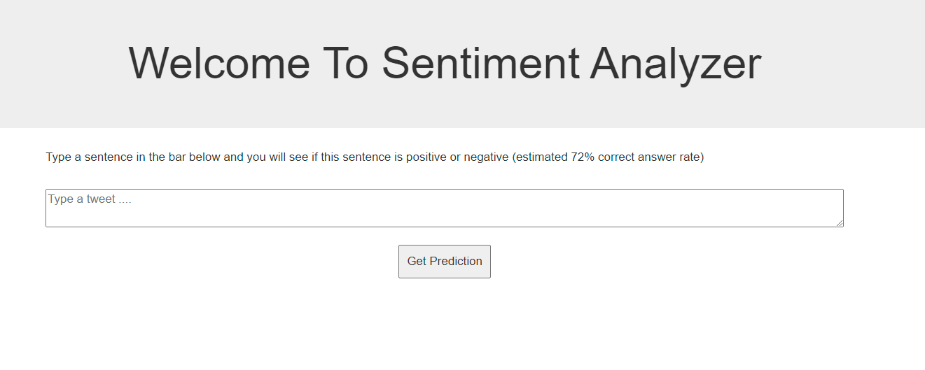


Slide 46
05
Conclusion

Slide 47




05
Points d’améliorations

